Slide 1

星河俱乐部 · 生活S2B2C赋能平台
共享渠道· 零压创业
—— 让每个合作方，都成为生态的受益者
Notes:
各位伙伴，大家好！今天给大家带来星河俱乐部&洗刷刷商业合作分享。我们手握3400万精准车主用户、4000多家渠道加盟商、上万个线下服务点，打通线上线下全场景，今天就和大家聊聊，如何一起打造万亿级消费新生态，实现合作共赢。

Slide 2






大环境不好—你的生意还好吗
没渠道
缺人才
没客流
传统企业、铺渠道成本高昂。
行业专业技术与运营人才稀缺难招。
线上流量买不起，转化效率低。
不赚钱
资金紧
大环境不好，各行各业都在卷。
日常运营与市场拓展太烧钱。
Notes:
聊完我们的实力，再说说目前很多同行、商家、创业者都在头疼的问题，一共五大痛点：渠道难、缺人才、没流量、不赚钱、资金紧。这些问题，相信在场很多朋友都深有体会。

Slide 3
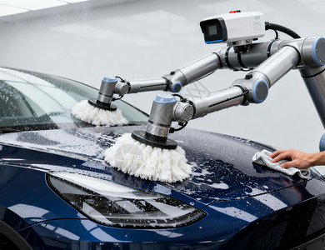
我们有什么
洗刷刷科技，十二年深耕自助洗车领域，铸就行业头部品牌，今年已经启动三年上市财报规划。
4000+
稳定渠道合作商
12000+
线下服务网点
3400万+
高粘性车主会员
20亿+
平台年流水
Notes:
洗刷刷2014年成立，是国内头部智能洗车平台。十二年发展下来，我们早已不只是单纯做洗车服务，而是集设备研发、线上运营、流量引流于一体的汽车后市场综合平台。目前我们拥有4000多家稳定渠道商、12000多个线下服务站点、3400多万高粘性车主会员，全年流水超20亿，商业模式和变现能力都经过市场验证。

Slide 4




我们的战略合作伙伴
汽车服务领域
新能源汽车
与途虎养车、瓜子二手车、滴滴出行等行业领军企业达成战略合作。
携手比亚迪、蔚来、小鹏等头部新能源品牌，布局智能出行服务体系，抢占新能源汽车市场发展先机。
本地推流量
金融与通信
深度链接抖音、美团等本地推流量平台，依托短视频直播与本地生活服务场景，线上、线下一体化营销矩阵。
联合中国移动、支付宝及各大商业银行，为业务拓展提供稳定的金融支持与数字化基础设施。
Notes:
除此之外，我们还和各行各业头部企业深度合作，资源非常广。包括汽车服务领域的途虎、瓜子，新能源车企比亚迪、蔚来、小鹏，以及线上流量平台抖音、美团。多方联手，每天都有源源不断的精准客户和订单，这也是我们能持续发展的核心底气。

Slide 5




合作模式—线下成功案例
网点展厅案例：台典酒，免费铺货，成交分佣。
优质酒源保障
品质保障：贵州48年老牌酒厂直供，品质有保障。
创新免费铺货
铺货：酒放在仓库是闲置，免费铺向全国网点变现。
零风险退货结算
试错门槛低：合作周期1年，喝不完/卖不完退回，仅结算已消耗部分。
平台回款零坏账
从合作商洗车收益中抵扣，坏账率趋近于0，保障回款安全。
Notes:
接下来讲大家最关心的：具体怎么合作。先讲线下门店合作，拿品牌铺货举例：我们把遍布全国的洗车站点，改造成大家的产品体验店、售卖店，实现三方共赢。品牌方低成本拓市场，门店多一份收入，车主也能享受更多优质服务。

Slide 6


合作模式—线下自然流量变现
无人售货柜
占地0.5㎡，卖饮用水+车用小件等货品，无需人工，毛利率超高，成为新的盈利增长点。
积分激活会员体系
积分引流：举例：买矿泉水，扫码支付就赠送积分，成为会员，有积分可以增强会员粘性。
网点滚屏曝光
客户停留场景，自然流量无需主动引流，循环播放广告，不断扩大品牌名气。
Notes:
第二种合作方式：入驻我们线上商城。产品直接上架，我们通过APP推送等方式触达3400万会员，客户线上下单，成交更快。这套模式有四大优势：流量精准、平台自带口碑信任、上手快、还有全国几千家渠道帮忙推广，合作门槛特别低。

Slide 7



合作模式—线上会员变现
线上助力企业快速融入消费市场。
入驻商城 · 零门槛
精准触达 · 广覆盖
高效成交 · 体验好
无需自建系统，成熟小程序/APP直接使用。
首页推荐+消息推送+积分兑换，锁定会员复购。
全流程线上下单，有效提升下单转化率与复购率。
Notes:
接下来讲大家最关心的：具体怎么合作。先讲线下门店合作，拿品牌铺货举例：我们把遍布全国的洗车站点，改造成大家的产品体验店、售卖店，实现三方共赢。品牌方低成本拓市场，门店多一份收入，车主也能享受更多优质服务。

Slide 8


合作模式—线上成功案例
1元轮胎险：客人扫码的时候，推送保险。
100+网点测试
高转化率
每月卖出1万单，每天300多单。
小程序精准推送，投保转化18%
Notes:
第二种合作方式：入驻我们线上商城。产品直接上架，我们通过APP推送等方式触达3400万会员，客户线上下单，成交更快。这套模式有四大优势：流量精准、平台自带口碑信任、上手快、还有全国几千家渠道帮忙推广，合作门槛特别低。

Slide 9





生态愿景—全行业均可入驻合作
全方位生态赋能3400万车主流量加持、12000+网点曝光，4000+渠道商共享。
汽车用品服务
车载配件、养护用品、改装升级等全品类。
本地生活服务
洗车、保养、停车、代驾等高频场景。
金融理财服务
提供车险、信贷、投资理财等专属金融方案。
餐饮文旅服务
联动特色餐饮、自驾旅游、酒店民宿等资源。
健康医美服务
引入体检、康养、医美等健康管理方案。
教育咨询服务
知识产权，法律顾问，职业培训等教育解决方案。
Notes:
聊完合作模式，再说说我们长远的生态规划。我们不想只做简单合作，而是要和所有伙伴抱团共生、一起把市场做大：通过跨界融合、数据共享和品牌共建，共同挖掘更多赚钱机会，提升品牌影响力。

Slide 10


专属路演，助力项目推广
高频路演机会
内部推广者培训
每月 2 场路演，全年共 6 次公开展示，曝光项目优势，对接客户与合作伙伴。
推广者理解项目核心优势，更好的对接需求者，提升成交率。
Notes:
聊完合作模式，再说说我们长远的生态规划。我们不想只做简单合作，而是要和所有伙伴抱团共生、一起把市场做大：通过跨界融合、数据共享和品牌共建，共同挖掘更多赚钱机会，提升品牌影响力。

Slide 11
生态愿景—筛选优质项目
聚焦核心价值，孵化优质项目。
1000+
100
10
严选1000个项目入驻星河。
潜力项目深度孵化。
高质量项目注入资金占股，做大做强。
Notes:
同时我们制定了清晰的“1000-100-10”发展战略：吸纳1000个优质项目，筛选100个重点扶持，最终打造10个顶尖标杆项目，对接资本，助力走向资本市场，实现价值翻倍。

Slide 12



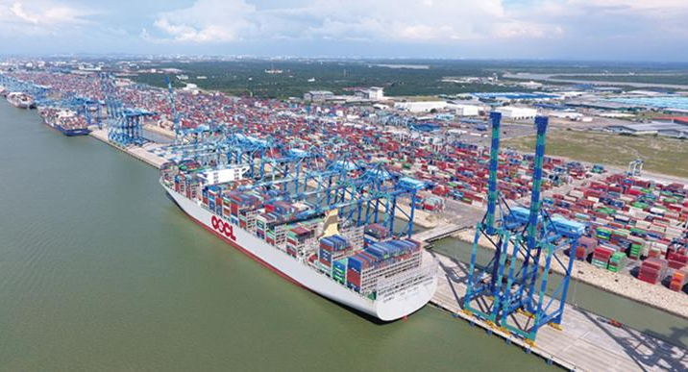
生态愿景—全球布局
模式验证
已在新加坡、越南、泰国、马来西亚成功扎根
新加坡 Singapore
越南 Vietnam
战略纵深
加速全球化扩张进程
区域总部核心
依托制造产业优势
共享出海红利：
你的项目也有机会搭上平台全球化快车，走向国际市场
泰国 Thailand
马来西亚 Malaysia
深耕全渠道零售市场
搭建区域物流中转中心
Notes:
我们的目光不止局限在国内，现在已经正式启动全球化布局：第一步深耕东南亚东盟国家，第二步将成熟模式优化落地，第三步以东盟为起点，沿着一带一路持续拓展，打造全球化服务网络，未来发展空间巨大。

Slide 13
风控与保障
反层级
技术锁客
项目严审
佣金仅限直接推荐销售产生，系统自动拦截异常层级链路，确保合规安全。
每笔交易绑定唯一推荐人ID，不可篡改，保障双方权益。
设立三方风控委员会，拒绝纯资金盘、非法集资、灰色产业，从源头掐断风险。
资金保障
底线声明
结算系统与银行共管，扶持资金坏账率长期控制在 1%以下。
坚守合规经营，坚决不碰洗钱、传销等红线，共建健康可持续生态。
Notes:
聊完合作模式，再说说我们长远的生态规划。我们不想只做简单合作，而是要和所有伙伴抱团共生、一起把市场做大：通过跨界融合、数据共享和品牌共建，共同挖掘更多赚钱机会，提升品牌影响力。

Slide 14



星河俱乐部—您全方位的需求解决方案
项目丰富
轻资产创业
对接需求
加入星河俱乐部，平台海量成熟项目、产品、服务都为你所用。
无需压货囤货、不用资金垫资，星河所有项目都可以推广。
挖掘身边有需求的客户资源，对接平台服务，赚到收益，不用自己服务。
Notes:
对于想创业、想找新项目的朋友来说，这里就是绝佳平台：项目成熟，拿来就做；全程帮扶，专业指导；低风险高回报，共享千万用户，安稳赚收益。

Slide 15




加入星河 共创未来
合作热线
400-XXX-XXXX
官方网站
www.xishuashua.com
联系邮箱
partner@xishuashua.com
Notes:
最后放上我们的合作热线、官网和邮箱，大家有任何问题、合作想法，随时联系我们。期待和各位伙伴携手同行，入驻星河，合作共赢！

